Slide 1
MODELADO DE DATOS

Slide 2
Modelado de Datos - MR
OBJETIVO
Conocer los conceptos del modelo relacional (MR) y transformación del Modelo Entidad Relación al Modelo Lógico(MR).

Slide 3
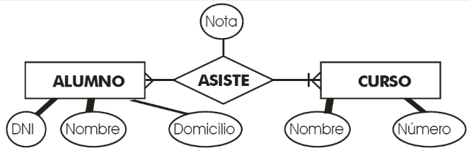
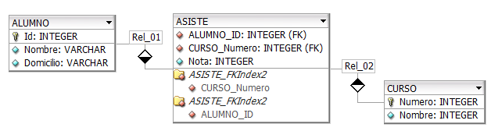
Modelado de Datos - MR
MODELO ENTIDAD RELACION :
Técnica de análisis basada en la identificación de las entidades y de las relaciones que se dan entre ellas en la parte de realidad que pretendemos modelar.
MODELO RELACIONAL (LOGICO):
El modelo relacional es un dibujo que representa las tablas, atributos, llaves primarias y llaves foráneas según la transformación realizada.

Slide 4
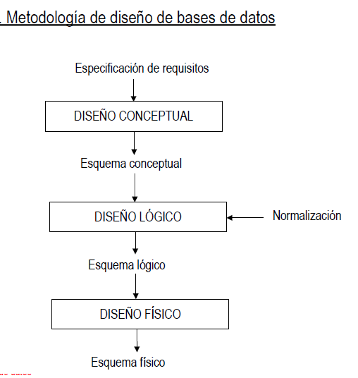
Modelado de Datos - MR

Slide 5
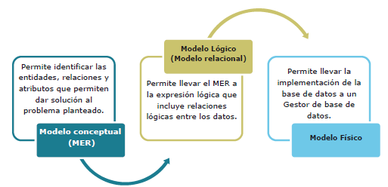
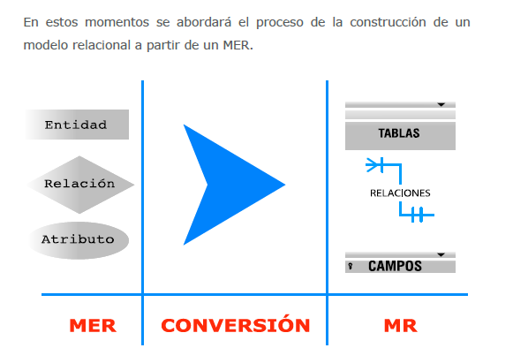
Modelado de Datos - MR
TRANSFORMAR DEL MODELO MER A MR

Slide 6
Modelado de Datos - MR
TRANSFORMACIÓN MER A MODELO RELACIONAL
Uno de los pasos iniciales para la construcción de una base de datos es el modelado de ellos por medio de un Modelo Entidad Relación (MER), modelo que permite por medio de entidades, atributos y relaciones acercarse a una representación preliminar del diseño de una base de datos.
Luego de terminar un MER debe entrarse en el diseño de un modelo lógico, el cual es llamado modelo relacional. La forma como se logra desarrollar una base de datos relacional es a través del modelado y la metodología de diseño de una base de datos puede estar enfocada en los siguientes 3 pasos:

Slide 7
TRANSFORMACIÓN MER A MODELO RELACIONAL
El modelo relacional es un dibujo que representa las tablas, atributos, llaves primarias y llaves
foráneas según la transformación realizada.

Slide 8
TRANSFORMACIÓN MER A MODELO RELACIONAL
A continuación se explica detalladamente la transformación de un MER según las reglas para las entidades y se expresa en esquema relacional y modelo relacional.
1. Transformación para las entidades y atributos:
• Entidades. Las entidades pasan a ser tablas
• Atributos. Los atributos pasan a ser columnas o atributos de la tabla.
• Identificadores principales. Pasan a ser claves primarias
• Identificadores candidatos. Pasan a ser claves candidatas.

Slide 9
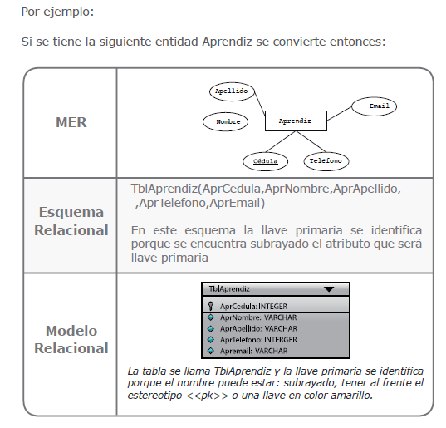

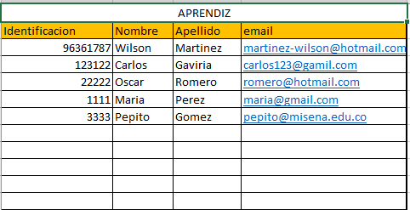
TRANSFORMACIÓN MER A MODELO RELACIONAL

Slide 10
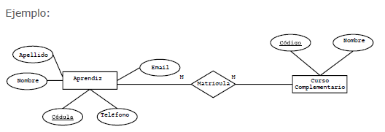
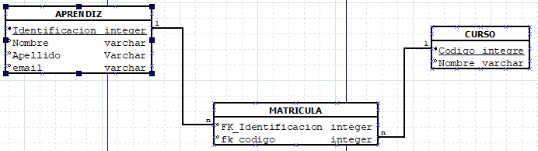
TRANSFORMACIÓN MER A MODELO RELACIONAL
2. TRANSFORMACIÓN PARA LAS RELACIONES
MER
Relación Muchos a Muchos (M..M):
Esta relación se distingue en un MER porque su cardinalidad entre las dos entidades esta designada por (M..M) o (N..M).
Cuando se tiene una relación de este tipo, la relación se transforma en una tabla y las llaves primarias de las tablas relacionadas pasan a hacer atributos (Llaves Foráneas) de la nueva tabla.
Modelo Relación

Slide 11
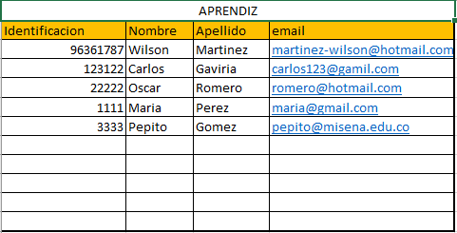
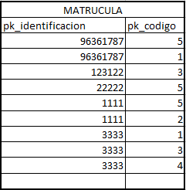
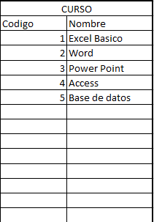
TRANSFORMACIÓN MER A MODELO RELACIONAL
1
n
n
1

Slide 12
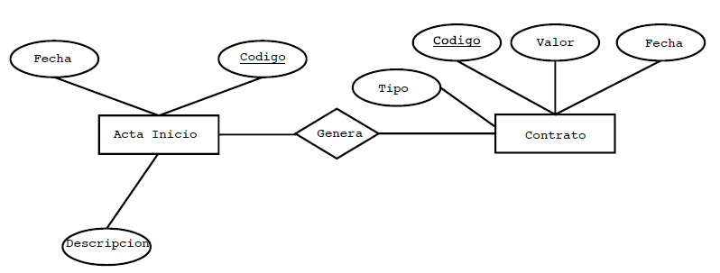
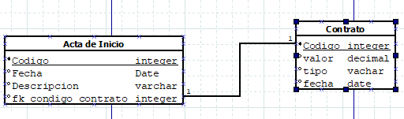
TRANSFORMACIÓN MER A MODELO RELACIONAL
MER
b) Relación 1 a 1 (1..1):
Esta relación se distingue en un MER porque su cardinalidades entre las dos entidades esta designada por (1..1).
Cuando se tiene una relación de este tipo, la llave primaria de la tabla fuerte pasa a ser llave foránea en la tabla débil.
Modelo Relación

Slide 13
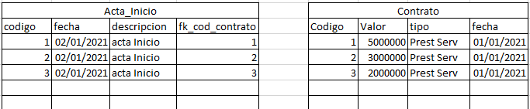
TRANSFORMACIÓN MER A MODELO RELACIONAL
b) Relación 1 a 1 (1..1):

Slide 14
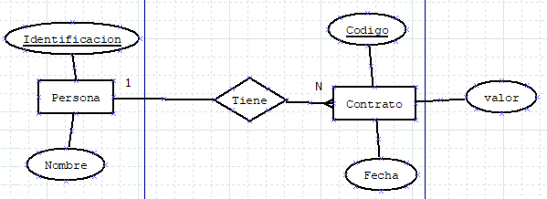
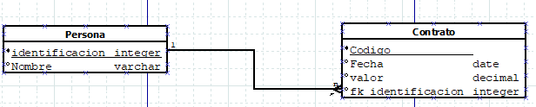
TRANSFORMACIÓN MER A MODELO RELACIONAL
c) Relación 1 a Muchos (1..M):
MER
Esta relación se distingue en un MER porque su cardinalidad entre las dos
entidades esta designada por (1..M).
Cuando se tiene una relación de este tipo se debe colocar o enviar la llave primaria de la tabla que tiene en cardinalidad 1 a la tabla que tiene cardinalidad M
Modelo Relación

Slide 15
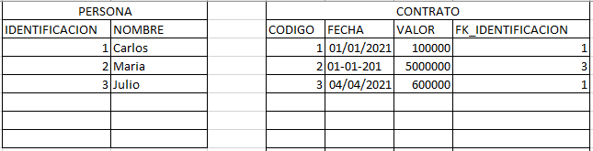
TRANSFORMACIÓN MER A MODELO RELACIONAL
Modelo Relacional

Slide 16
TRANSFORMACIÓN MER A MODELO RELACIONAL
Ejercicios MER :
A partir del siguiente enunciado se desea realiza el modelo entidad-relación.
“Una empresa vende productos a varios clientes. Se necesita conocer los datos personales de los clientes (nombre, apellidos, dni, dirección y fecha de nacimiento). Cada producto tiene un nombre y un código, así como un precio unitario. Un cliente puede comprar varios productos a la empresa, y un mismo producto puede ser comprado por varios clientes.
Los productos son suministrados por diferentes proveedores. Se debe tener en cuenta que un producto sólo puede ser suministrado por un proveedor, y que un proveedor puede suministrar diferentes productos. De cada proveedor se desea conocer el NIF, nombre y dirección”.

Slide 17
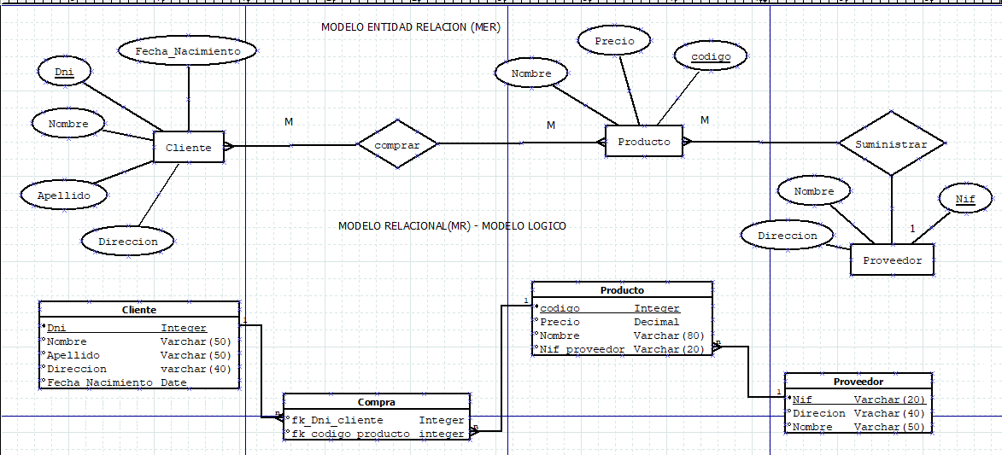
TRANSFORMACIÓN MER A MODELO RELACIONAL

Slide 18
TRANSFORMACIÓN MER A MODELO RELACIONAL
Ejercicios MER :
2) A partir del siguiente enunciado se desea realizar el modelo entidad-relación.
“Se desea informatizar la gestión de una empresa de transportes que reparte paquetes por toda Colombia.
Los encargados de llevar los paquetes son los camioneros, de los que se quiere guardar el dni, nombre, teléfono, dirección, salario y población en la que vive.
De los paquetes transportados interesa conocer el código de paquete, descripción, destinatario y dirección del destinatario. Un camionero distribuye muchos paquetes, y un paquete sólo puede ser distribuido por un camionero.
De las provincias a las que llegan los paquetes interesa guardar el código de provincia y el nombre. Un paquete sólo puede llegar a una provincia. Sin embargo, a una provincia pueden llegar varios paquetes.
De los camiones que llevan los camioneros, interesa conocer la matrícula, modelo, tipo y potencia. Un camionero puede conducir diferentes camiones en fechas diferentes, y un camión puede ser conducido por varios camioneros”.

